Slide 1





)
)
)
BÀI 3: ĐƯỜNG TIỆM CẬN CỦA ĐỒ THỊ HÀM SỐ (TIẾT 1)
)
)
)
)
)
)
)
)
)
)
)
)
)
)
)

Slide 2
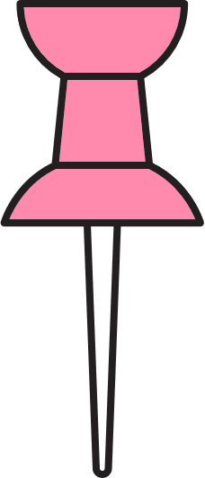

NỘI DUNG TIẾT HỌC
I.
ĐƯỜNG TIỆM CẬN ĐỨNG
ĐƯỜNG TIỆM CẬN ĐỨNG

Slide 3








HOẠT ĐỘNG KHỞI ĐỘNG

Slide 4
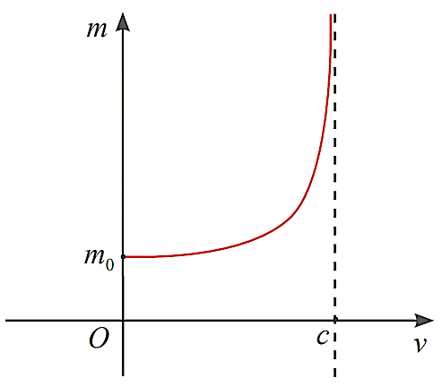

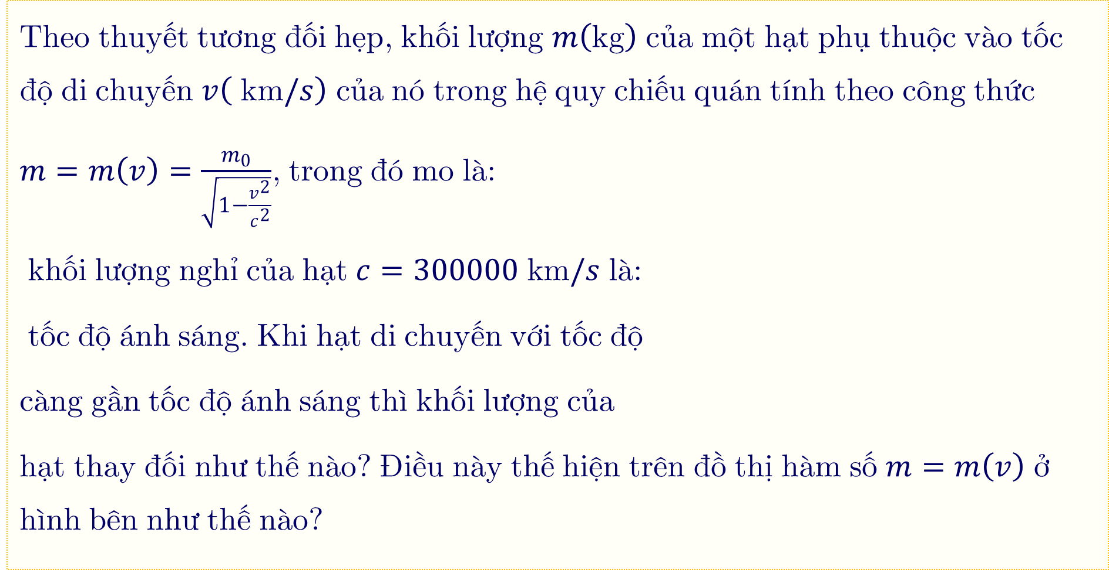
Theo thuyết tương đối hẹp, khối lượng $m\left(\text{kg}\right)$ của một hạt phụ thuộc vào tốc độ di chuyến $v\left( \text{km}/s\right)$ của nó trong hệ quy chiếu quán tính theo công thức $m=m\left(v\right)=\frac{m_{0}}{\sqrt{1−\frac{v^{2}}{c^{2}}}}$, trong đó mo là:
khối lượng nghỉ của hạt $c=300000 \text{km}/s$ là:
tốc độ ánh sáng. Khi hạt di chuyến với tốc độ
càng gần tốc độ ánh sáng thì khối lượng của
hạt thay đối như thế nào? Điều này thế hiện trên đồ thị hàm số $m=m\left(v\right)$ ở hình bên như thế nào?

Slide 5
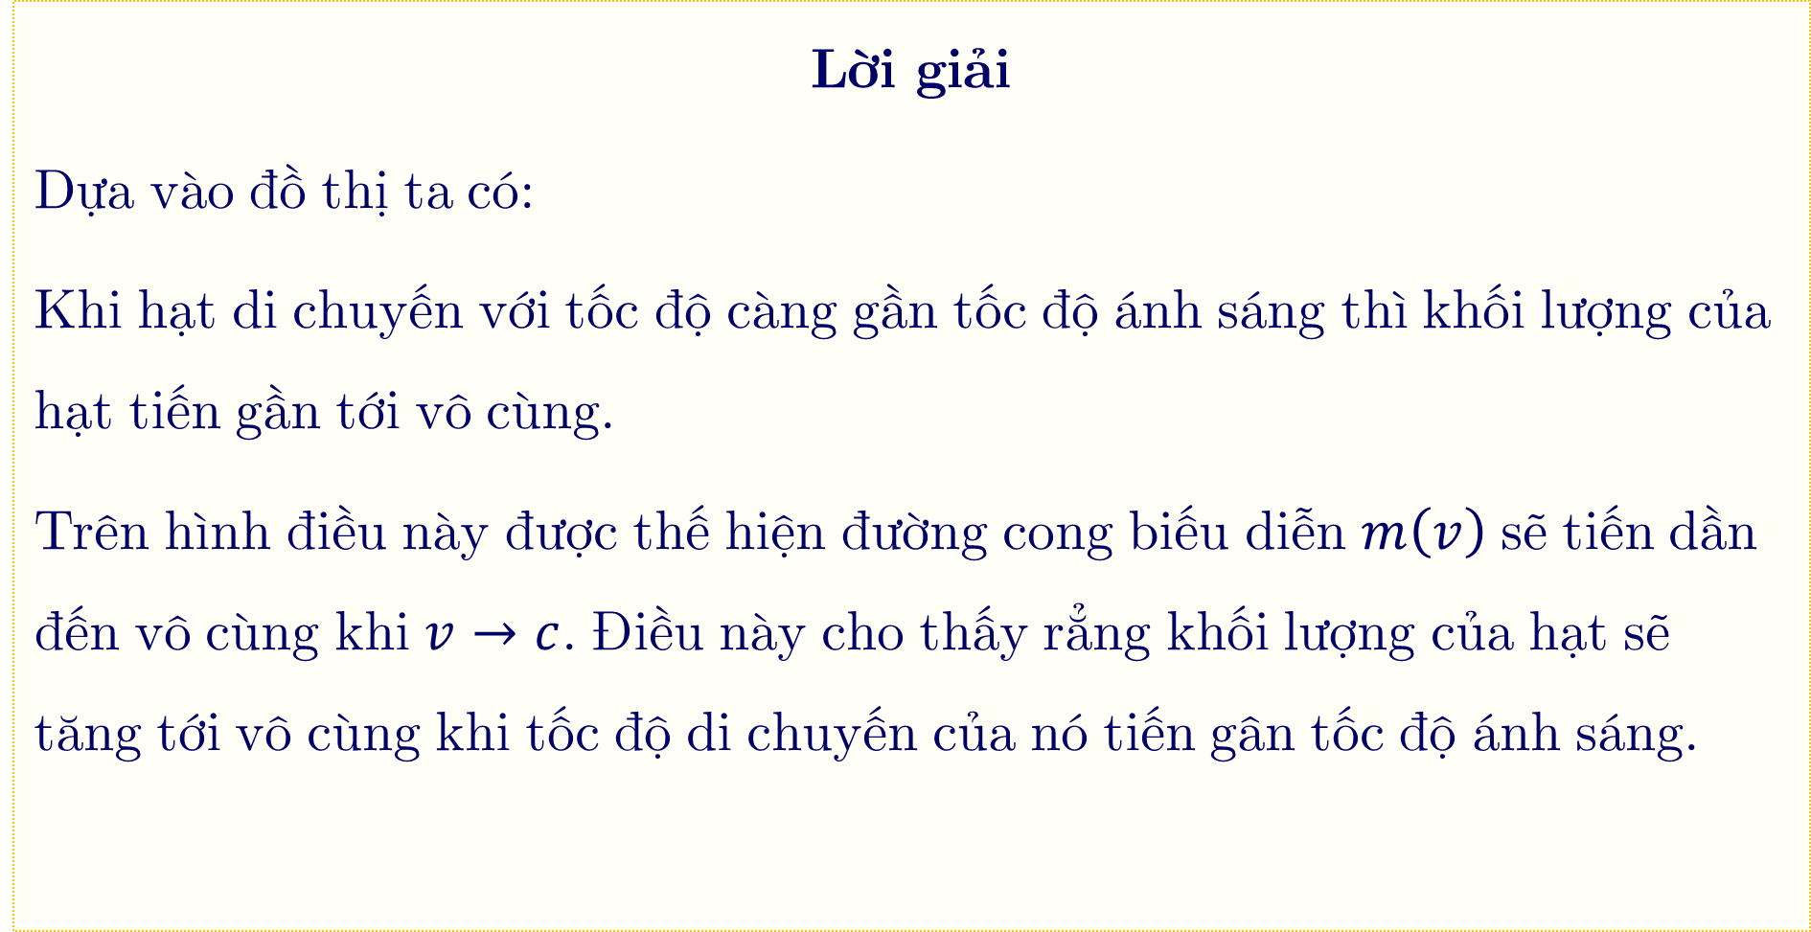
Lời giải
Dựa vào đồ thị ta có:
Khi hạt di chuyến với tốc độ càng gần tốc độ ánh sáng thì khối lượng của hạt tiến gần tới vô cùng.
Trên hình điều này được thế hiện đường cong biếu diễn $m\left(v\right)$ sẽ tiến dần đến vô cùng khi $v→c$. Điều này cho thấy rẳng khối lượng của hạt sẽ tăng tới vô cùng khi tốc độ di chuyến của nó tiến gân tốc độ ánh sáng.

Slide 6
)
)
)
)
HÌNH THÀNH KIẾN THỨC MỚI
)
)
)
)
)
)
)
)
)
)
)
)
)
)

Slide 7




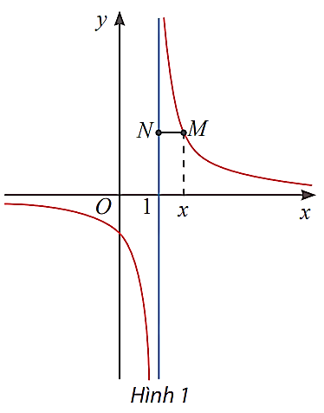

HOẠT ĐỘNG 1
Hoạt động khám phá 1 trang 19 Toán 12 Tập 1: Cho hàm số $y=\frac{1}{x−1}$ có đồ thị như Hình 1.
a) Tính $\lim_{x→1^{+}} \frac{1}{x−1};\lim_{x→1^{−}} \frac{1}{x−1}$.
b) Gọi $M$ là điếm trên đồ thị có hoành độ $x$. Đường thẳng đi qua $M$ và vuông góc với trục $Oy$ cắt đường thẳng $x=1$ tại điếm $N$. Tính $MN$ theo $x$ và nhận xét về $MN$ khi $x→1^{+};x→1^{−}$.

Slide 8

HOẠT ĐỘNG 1
Lời giải
a) $\lim_{x→1^{+}} \frac{1}{x−1}=+∞;\lim_{x→1^{−}} \frac{1}{x−1}=−∞$.
b) Có $MN=|x−1|$.
Có $\lim_{x→1^{+}} =lim|x−1|=lim(x−1)=0$.
Nhận xét $MN$ tiến dần về 0 khi $x→1^{+};x→1^{−}$.

Slide 9




Định nghĩa
Đường thẳng $x=a$ được gọi là một duờng tiệm cận đúng (hay tiệm cộn đúng) của đồ thị hàm số $y=f(x)$ nếu ít nhất một trong các điều kiện sau thoả mãn:
$$\lim_{x→a^{−}} f(x)=+∞,\lim_{x→a^{−}} f(x)=+∞,\lim_{x→a^{−}} f(x)=−∞,\lim_{x→a^{−}} f(x)=−∞\text{.}$$

Slide 10
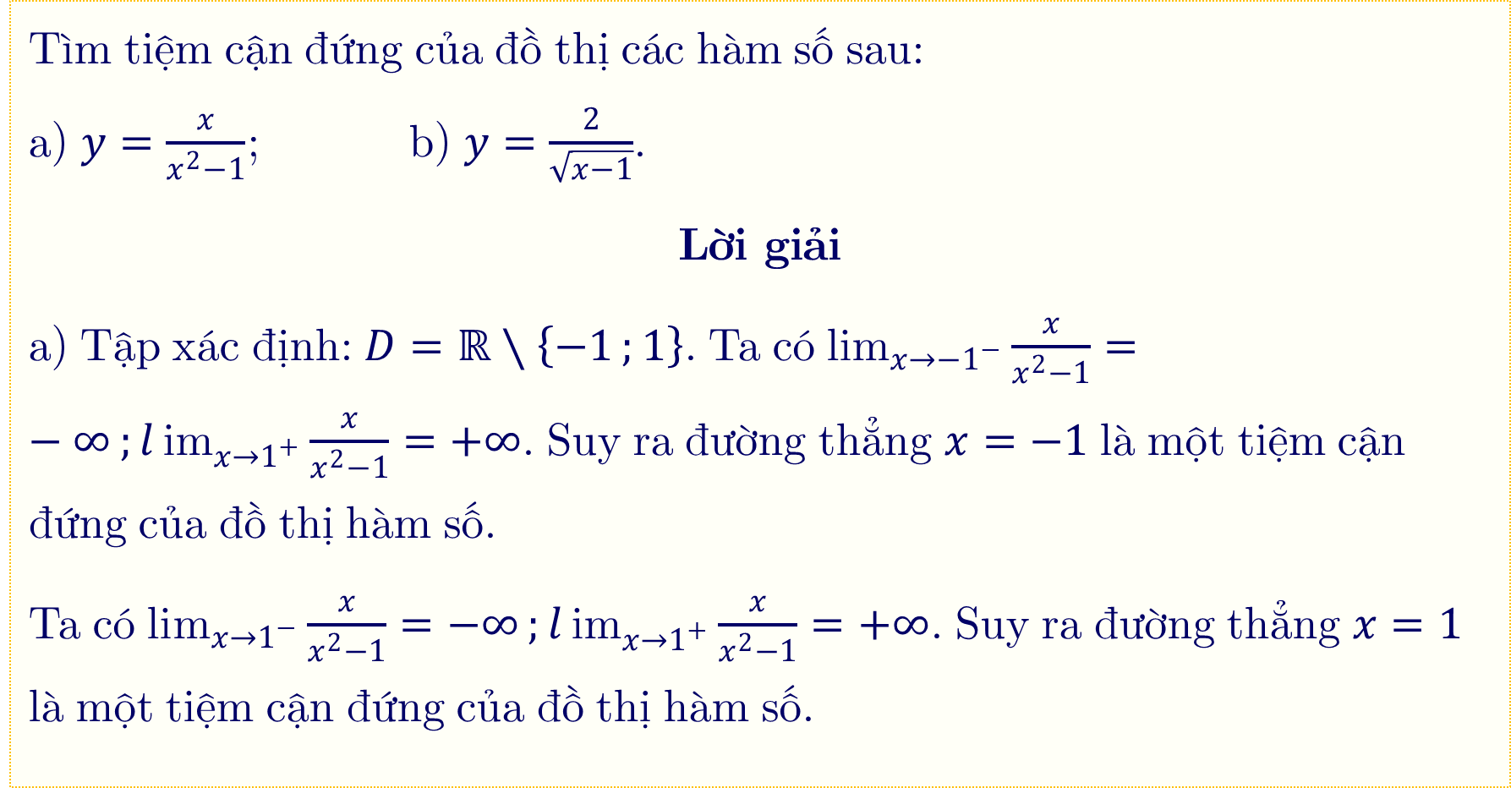
Ví dụ 1:
Tìm tiệm cận đứng của đồ thị các hàm số sau:
a) $y=\frac{x}{x^{2}−1}$; b) $y=\frac{2}{\sqrt{x−1}}$.
Lời giải
a) Tập xác định: $D=ℝ∖\left\{−1;{1}\right\}$. Ta có $\text{li}{\text{m}}_{x→−1^{−}}\frac{x}{x^{2}−1}=−∞;{l}\text{i}{\text{m}}_{x→1^{+}}\frac{x}{x^{2}−1}=+∞$. Suy ra đường thẳng $x=−1$ là một tiệm cận đứng của đồ thị hàm số.
Ta có $\text{li}{\text{m}}_{x→1^{−}}\frac{x}{x^{2}−1}=−∞;{l}\text{i}{\text{m}}_{x→1^{+}}\frac{x}{x^{2}−1}=+∞$. Suy ra đường thẳng $x=1$ là một tiệm cận đứng của đồ thị hàm số.

Slide 11

Ví dụ 1:
Lời giải
b) Tập xác định: $D=\left(1;{+}∞\right)$.
Vì $\text{li}{\text{m}}_{x→1^{+}}\frac{2}{\sqrt{x−1}}=+∞$ nên đường thẳng $x=1$ là một tiệm cận đứng của đồ thị hàm số.

Slide 12


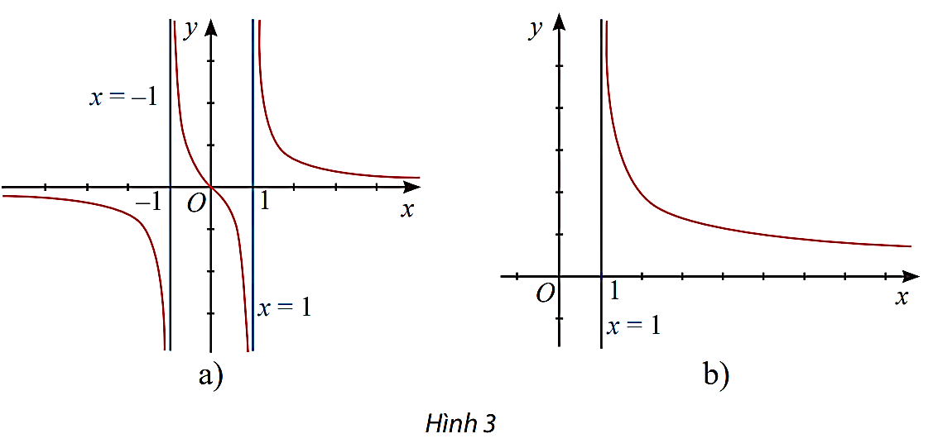



CHÚ Ý!
Đồ thị hàm số $y=\frac{x}{x^{2}−1}$ cùng với hai tiệm cận đứng $x=1$ và $x=−1$ của nó được thể hiện trong Hình 3a.
Đồ thị hàm số $y=\frac{2}{\sqrt{x−1}}$ cùng với tiệm cận đứng $x=1$ của nó được thể hiện trong Hình $3b$.

Slide 13


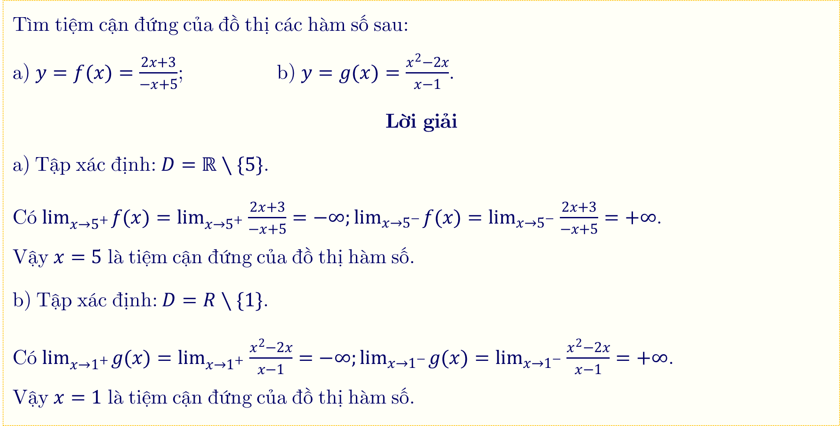
Thực hành 1
Tìm tiệm cận đứng của đồ thị các hàm số sau:
a) $y=f(x)=\frac{2x+3}{−x+5}$; b) $y=g(x)=\frac{x^{2}−2x}{x−1}$.
Lời giải
a) Tập xác định: $D=ℝ∖\{5\}$.
Có $\lim_{x→5^{+}} f(x)=\lim_{x→5^{+}} \frac{2x+3}{−x+5}=−∞;\lim_{x→5^{−}} f(x)=\lim_{x→5^{−}} \frac{2x+3}{−x+5}=+∞$.
Vậy $x=5$ là tiệm cận đứng của đồ thị hàm số.
b) Tập xác định: $D=R∖\{1\}$.
Có $\lim_{x→1^{+}} g(x)=\lim_{x→1^{+}} \frac{x^{2}−2x}{x−1}=−∞;\lim_{x→1^{−}} g(x)=\lim_{x→1^{−}} \frac{x^{2}−2x}{x−1}=+∞$.
Vậy $x=1$ là tiệm cận đứng của đồ thị hàm số.

Slide 14

HƯỚNG DẪN VỀ NHÀ
01
Ôn lại các kiến thức đã học trong bài
02
Hoàn thành các bài tập trong mục 3.1
Chuẩn bị bài cho tiết tiếp theo
03

Slide 15
)
)
)
)
)
)
)
Thank You
)
Thank You
)
Tài liệu được chia sẻ bởi Website VnTeach.Com
https://www.vnteach.com
)
)
)
)
)
)
)
)
)

